Slide 1

Разработка игр
Как убрать взрыв

Slide 2
Создание таймера
public float timer = 2f;
// Update is called once per frame
void Update()
{
if (timer > 0)
{
timer -= Time.deltaTime; // разница во времени с предыдущим кадром
}
if (timer < 0)
{
Destroy(gameObject);
}
}

Slide 3
Разработка игр
Как сделать один взрыв

Slide 4
Заведем счетчик
int sc = 0;
if (collision.gameObject.name.Contains(“Stone"))
{
if (sc == 0)
{
Instantiate(Buh, transform.position, transform.rotation);
sc++;
//остальной код….
}
}

Slide 5
Разработка игр
Перезагрузка сцены

Slide 6
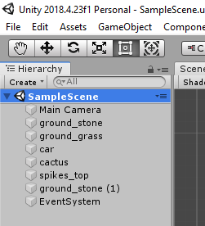
Класс SceneManager
using UnityEngine.SceneManagement;
SceneManager.LoadScene("SampleScene");

Slide 7
Разработка игр
Перезагрузка игры

Slide 8

Компонент «Кнопка»
Свойство OnClick
Метод GameObject
public void Reload()
{
SceneManager.LoadScene("SampleScene");
}

Slide 9
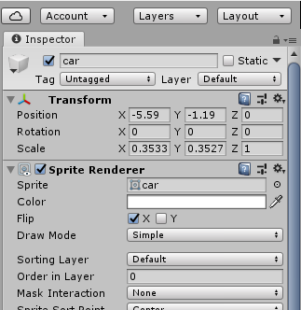
Активность GameObject
Свойство SetActive() – видимость GameObject
- gameObject.SetActive(false); - объект видимый
- gameObject.SetActive(true); - объект невидимый

Slide 10
1 Добавим кнопку 2 Метод OnClick свяжем с методом Reload() 3 Сделаем кнопку невидимой 4 При завершении игры сделаем кнопку видимой
Кнопка для перезапуска игры

